Slide 1
Министерство образования Республики Беларусь УО ”Национальный детский технопарк”
RPG ”Fantasy Valley”
Автор: Кочубей К. О.
Руководитель: Коркин Л. Р., Прудник А. М., Усенко Ф. В.
Образовательное направление:
”Виртуальная и дополненная реальность”

Slide 2
Введение
Виртуальная реальность – молодой образ взаимодействия с информацией. С ее помощью, человек может побывать почти в любом мире, создать свои собственные миры. Есть множество приложений, которые им в этом помогут и раскроют потенциал VR на максимум.
Виртуальная реальность относительная новая разработка и со временем, откроются такие возможности, которые мы на данный момент представить не можем.

Slide 3
Цель
Разработать маштабнный RPG проект ”Fantasy Valley”

Slide 4
Задачи
Разработать концепцию игры.
Разработать 3д модели объектов и локацию.
Написать скрипты и сделать оптимизацию.
Тестирование полученного результата.

Slide 5



Инструменты разработки

Slide 6
Unity
Unity- кроссплатформенная среда разработки игр. Основными преимуществами Unity являются наличие визуальной среды разработки, межплатформенной поддержки и модульной системы компонентов. Удобный интерфейс делает работу в Unity приятной и легкой, не нужно сворачиваться, чтобы посмотреть на итог , в Unity встроен Drag&Drop, благодаря ей можно проводить отладку игра прямо в редакторе.

Slide 7
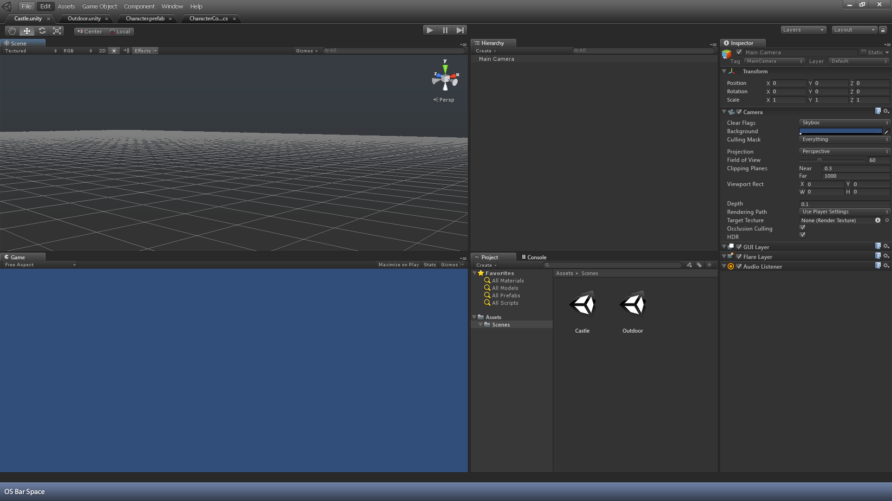
Интерфейс Unity

Slide 8
Blender
Blender - профессиональное свободное и открытое программное обеспечение для создания трехмерной компьютерной графики, включающее в себя средства моделирования, скульптинга, анимации, симуляции, рендеринга.

Slide 9
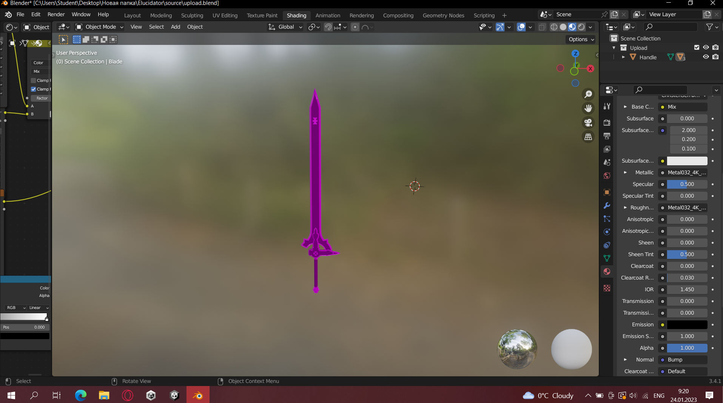
3d модель сделанная в Blender

Slide 10
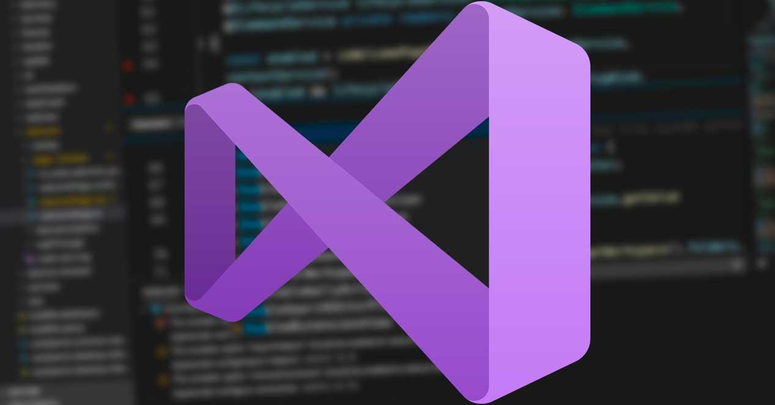
Visual studio
Visual studio это лучшая интегрированная среда разработки для создания многофункциональных, привлекательных, кроссплатформенных приложений для Winodws, Mac, Linux, iOS и Android.

Slide 11
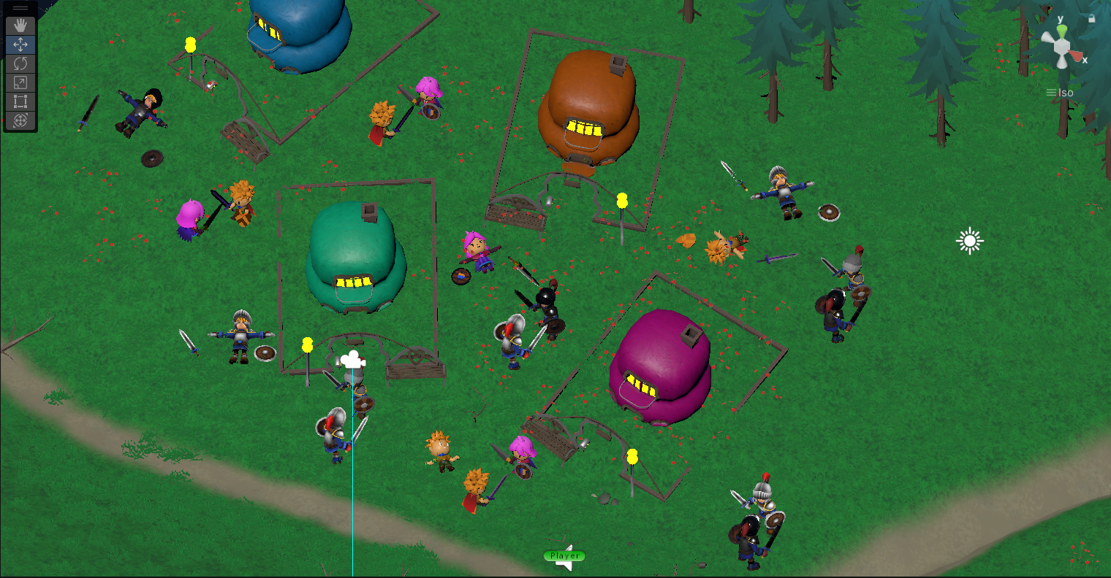
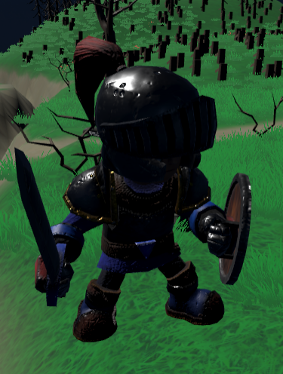
Модель деревни
На деревню напала группа разбойников и жители защищают ее.
3d модель разбойника

Slide 12
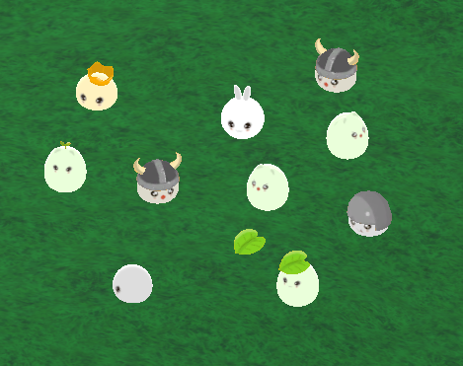
Группа слаймов
Слаймы используются в качестве моба для прокачки, малое количество HP, 2 единицы опыта за одного.

Slide 13
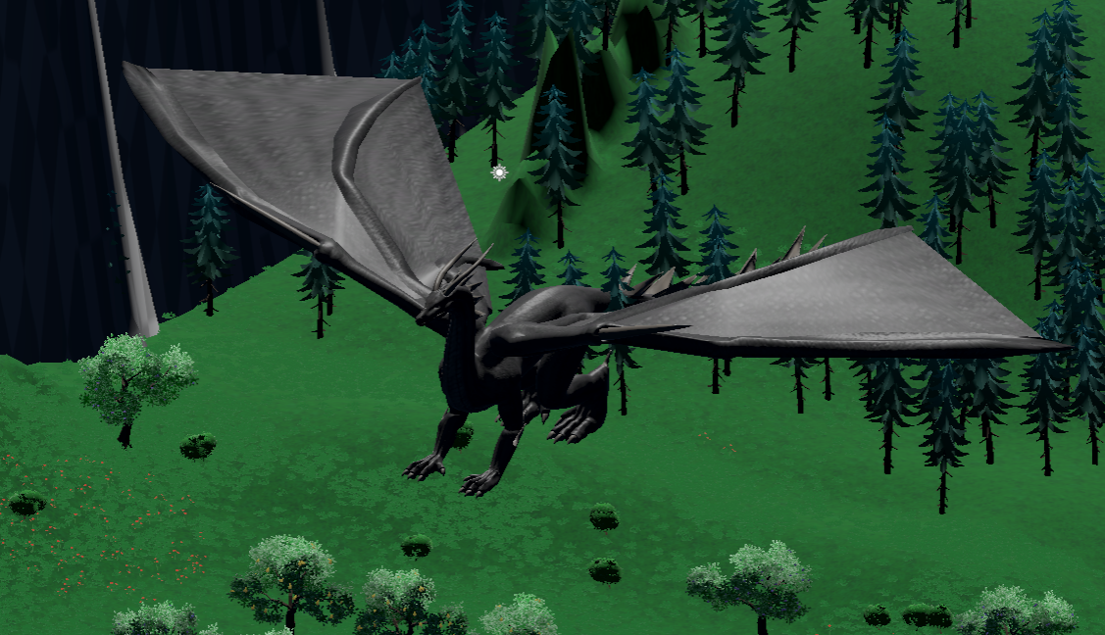
Дракон
Первый босс в игре, за убийство которого, игрок получит большое количество опыта и определенные вещи

Slide 14
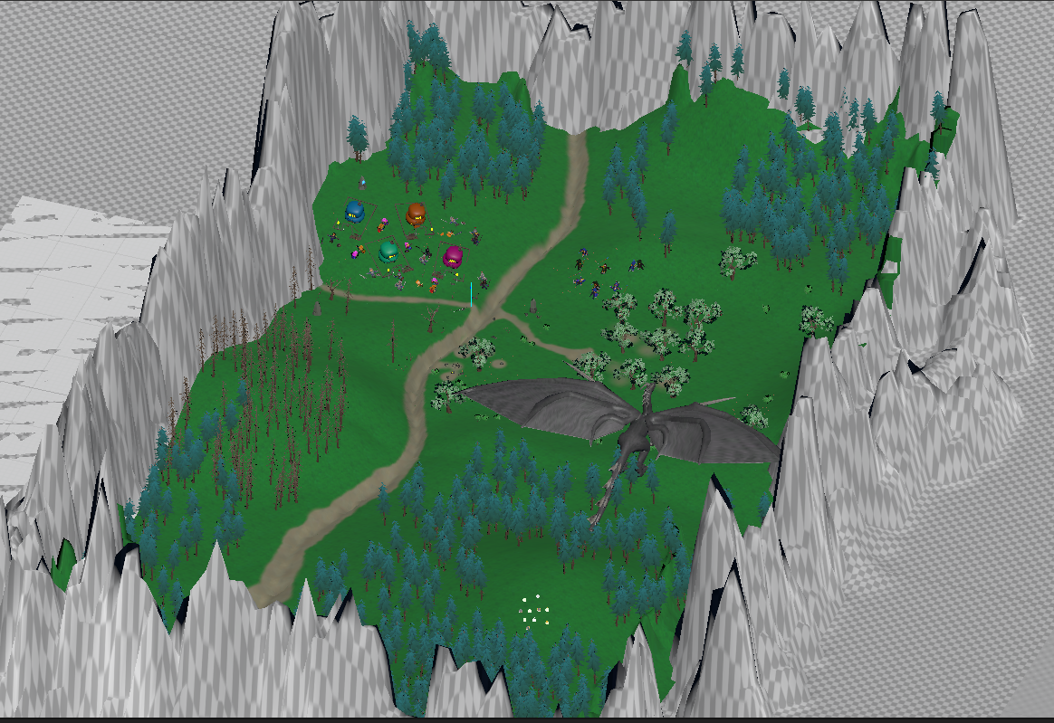
Как выглядит начальная карта полностью
Хоть она и не таких размеров, как это изначально задумывалось, но в ней присутствует определенная атмосфера

Slide 15
Тестирование
Тестирование игры проведено. Во время проверки было выявлено несколько ошибок, которые сразу же были исправлены. Среднее количество FPS – 35 (есть места где ниже и выше). Все скрипты исправны, вся анимация работает.

Slide 16
Заключение
Игра полностью не закончена из-за ее объемности и многих доработок. Но в будущем ее можно довести до идеала и выполнить полностью концепцию игры.
Виртуальная реальность не стоит на месте, а развивается каждый год, разработчики VR игр показывают нам, что то новое и необычное, чего до этого мы не видели или видели, но это лучше сделано.
После завершения разработки игры, можно добавить мультиплеер, ведь играть с другими людьми на много веселее и открывается больше возможностей.

Slide 17
